Slide 1
Radno okruženje Jupiter Notebook-a

Slide 2
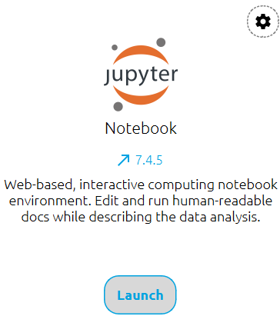
Pokretanje radnog okruženja
Pokrenuti preko startne linije Anaconda Navigator.
Na Home meniju Anaconda Navigatora pronaći i odabrati sledeću ikonicu.

Slide 3
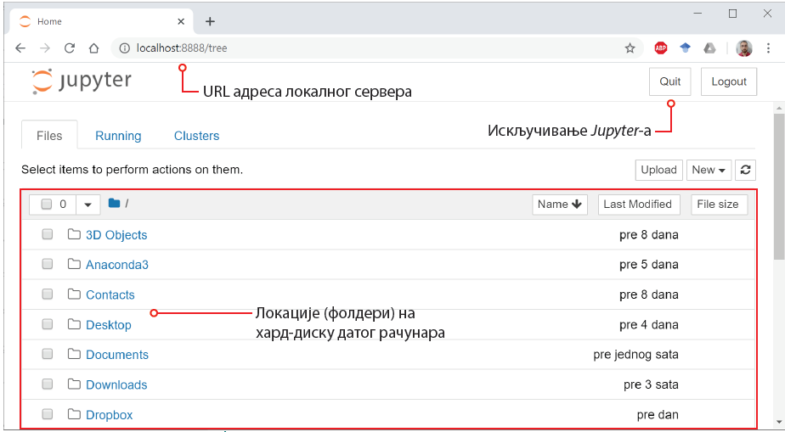
Jupiterova komandna tabla
URL adresa lokalnog servera
Lokacije na hard disku računara

Slide 4
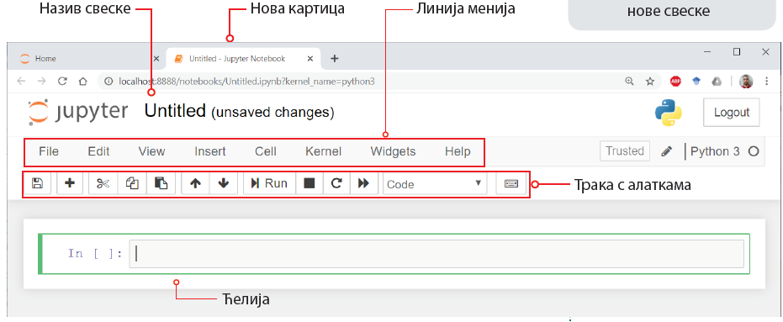
Kreiranje nove sveske
Pre kreiranja sveske potrebno je izabrati lokaciju na kojoj ćeš je napraviti.
Ekstenzija Jupiterovih svezaka (fajlova) je .ipynb
Nova sveska se kreira izborom dugmeta New→Python3.
Svaka nova sveska je sačuvana pod imenom Untitled. Klikom na Untitled pojaviće se prozor u koji se može uneti drugi naziv za svesku.

Slide 5
Zatvaranje i otvaranje svezaka
Čuvanje izmena u svesci je moguće upotrebom tastaturne prečice CTRL + S.
Zatvaranje sveske:
File→Close and Halt – zatvori i zaustavi
Ako se sveska ne zatvori na opisan način, sveska će i dalje biti aktivna u pozadini i može se isključiti klikom na dugme Shutdown.

Slide 6
Unos koda u ćelije i kretanje kroz svesku

Slide 7
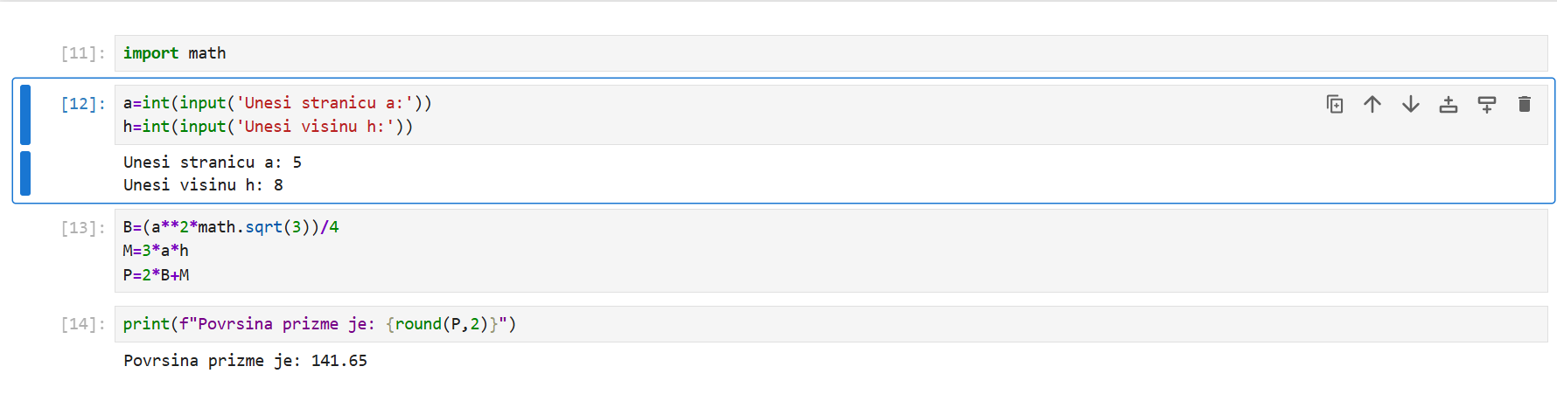
Primer površina pravilne trostrane prizme, čija je osnova jednakostranični trougao.

Slide 8
Pokretanje programa
Programe čiji su delovi razdvojeni po ćelijama možeš pokretati tako što pokreneš svaku ćeliju posebno ili tako što pokreneš izvršavanje svih ćelija odjednom (Run→Run All).
Ako je potrebno ponistiti rezultate programa, potrebno je kliknuti na meni Kernel→Restart&Clear Output – restartuj I obrisi rezultat.
Kod programa gde je potrebno učitati vrednost promenljive, sve se završava u istom okruženju i nema prelaska između editora i konzole (kao u Pythonu).
Takođe, greške je moguće ispraviti čim nastanu, jer izveštaj o grešci se pojavljuje ispod ćelije gde je greška nastala.

Slide 9
Čuvanje sveske kao Python fajla
File→Dowload As→Python (.py)
Preuzeti fajl će se naći u folderu Downloads

